Slide 1
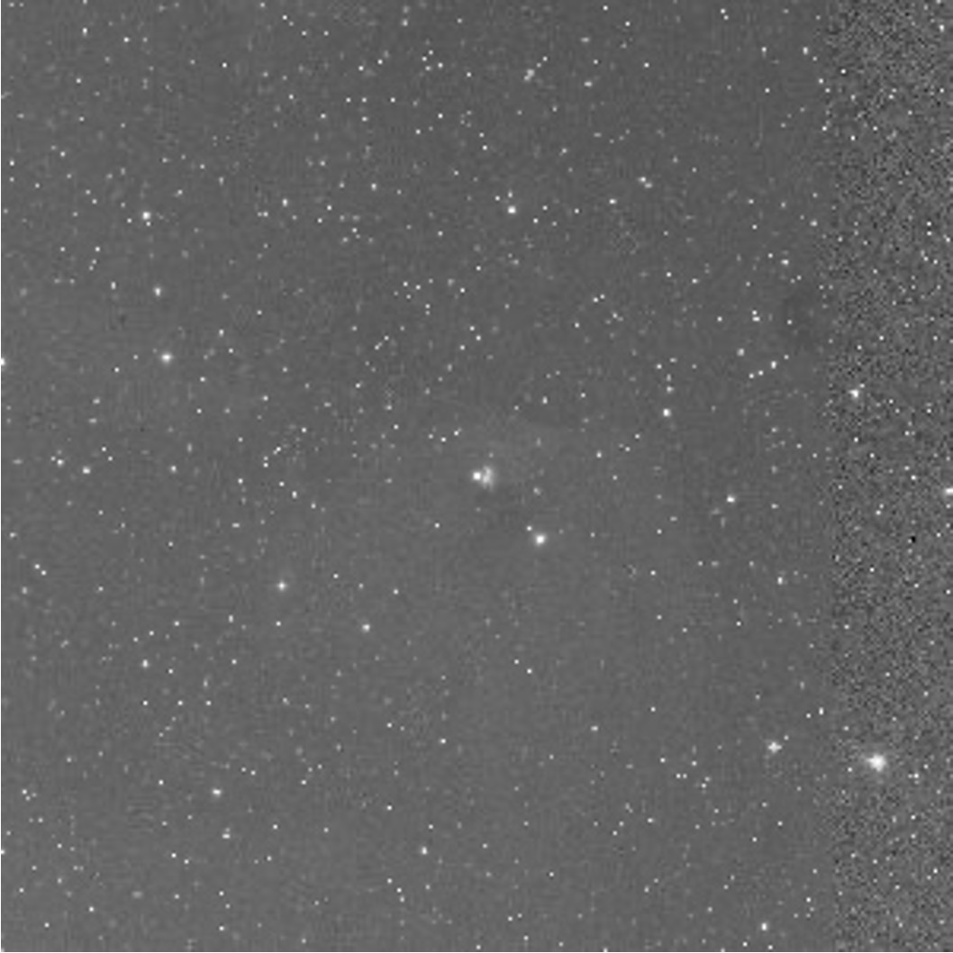

Slide 2
星(恒星)
原始星
星(普通の)
コンパクト星
主系列星
巨星
白色矮星
中性子星
ブラックホール

